Slide 1
Математическая
викторина

Slide 2
ПЕРВЫЙ ТУР:
«Представление команд»
(Максимальный балл - 3)
Первый конкурс начинаем
Три команды представляем.

Slide 3
ВТОРОЙ ТУР:
«Отгадай загадку»
(На обсуждение вопроса отводится 30 с;
1 балл за каждый правильный ответ)
Тур второй мы открываем,
Победителей узнаем.
Здесь загадки и шарады
За разгадку всем награды.

Slide 4
Загадка №1
Проживают в трудной книжке
Хитроумные братишки,
Десять их, но братья эти
Сосчитают всё на свете.
0 1 2 3 4 5 6 7 8 9

Slide 5
Загадка № 2
Арифметический я знак,
В задачнике меня найдешь во многих
строчках,
Лишь букву «о» ты вставишь, зная как,
И я – географическая точка.
+

Slide 6
Загадка № 3
В школе есть такая птица,
Если сядет на страницу,
То с поникшей головой
Возвращаюсь я домой.
2

Slide 7
Загадка № 4
Эта цифра – акробатка,
Если на голову встанет,
То другой она уж станет.
9

Slide 8
Загадка № 5
Я приношу с собою боль,
В лице – большое искаженье.
А «ф» на «п» заменишь коль,
То превращусь я в знак сложенья.
+

Slide 9
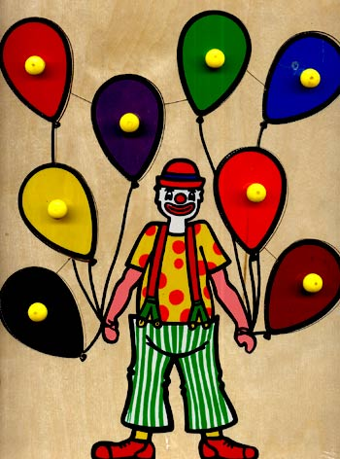
ТРЕТИЙ ТУР:
«Шутливые вопросы»
(На обсуждение вопроса отводится 30 с; 1 балл за каждый правильный ответ)
Третий тур сейчас начнётся,
Мы немного посмеёмся.
Будут легкими вопросы
И, конечно, же курьёзы.

Slide 10
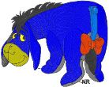
Вопрос №1
Кто как делает?
Корова - 2
Овца - 2
Свинья - 3
Собака - 3
Кошка - 3
Кукушка - 4
Петух - 8
Ослик - ?

Slide 11

Вопрос № 2
Какие геометрические фигуры дружат с солнцем?

Slide 12
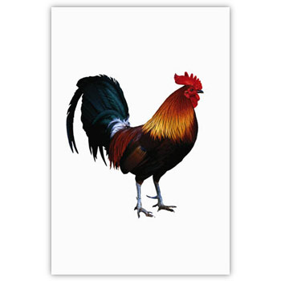
Вопрос № 3
Петух на одной ноге весит 4 кг. А на двух?

Slide 13

Вопрос № 4
Соперник нолика.

Slide 14
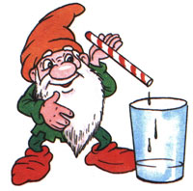
Вопрос № 5
Сколько горошин может войти в пустой стакан?

Slide 15
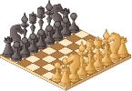
Вопрос № 6
Двое играли в шахматы 4 часа. Сколько времени играл каждый?

Slide 16

Вопрос № 7
Рыбалов за 2 мин поймал 4 рыбки. Сколько рыбок он поймает за 4 минуты?

Slide 17

Вопрос № 8
На ёлке горели 5 свечей, 2 из них задули. Сколько осталось?

Slide 18
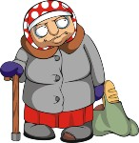
Вопрос № 9
Шла старушка в Москву, а навстречу ей три старика. Сколько человек шло в Москву?

Slide 19

Вопрос № 10
В корзине 3 яблока. Как их поделить между тремя товарищами, так чтобы одно яблоко осталось в корзине?

Slide 20
ЧЕТВЁРТЫЙ ТУР:
«Задачи на вычисление»
(На обсуждение вопроса отводится 30 с; 1 балл за каждый правильный ответ)
Четвёртый тур: пусть всякий знает,
Кто же лучше вычисляет?
Мне задачки прочитать,
Вам же думать и считать!

Slide 21
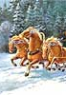
Задача №1
Кузнец подковал тройку лошадей. Сколько подков пришлось ему сделать?

Slide 22
Задача № 2
Я задумала пятизначное число, отняла от него единицу и получила четырехзначное. Какое число я задумала?
10000

Slide 23
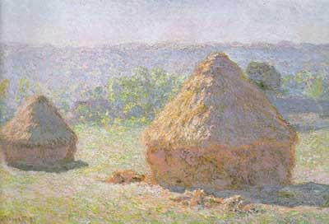
Задача № 3
Пять ворохов сена и семь ворохов сена свезли вместе. Сколько получилось ворохов сена?

Slide 24
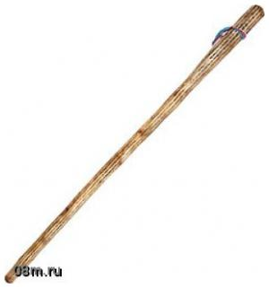
Задача № 4
Сколько концов у трёх палок. А сколько у трёх с половиной палок?

Slide 25
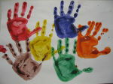
Задача № 5
На одной руке 5 пальцев, на двух 10, а на 10 сколько?

Slide 26
Задача № 6
Три плюс три умножить на три. Сколько будет?
3+3*3=12

Slide 27

Задача № 7
Над рекой летали птицы: голубь, щука, две синицы, два стрижа и пять угрей. Сколько птиц? Ответь скорей.

Slide 28
Задача № 8
У треугольника 3 угла. Если один срезать сколько останется?

Slide 29
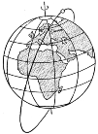
Задача № 9
Спутник земли делает один оборот за 1 ч 40 мин, а второй оборот за 100 мин. Как это получается?

Slide 30
Задача № 10
5 рыбаков за 5 часов распотрошили 5 судаков. За сколько часов 100 рыбаков распотрошат 100 судаков?

Slide 31
ПЯТЫЙ ТУР:
«Логические задачи»
(На обсуждение вопроса отводится 1 мин; 1 балл за каждый правильный ответ)
Пятый тур мы открываем –
Тур логических задач.
Призываю вас, ребята,
Здесь внимательно послушать
И без спешки всё обдумать.

Slide 32
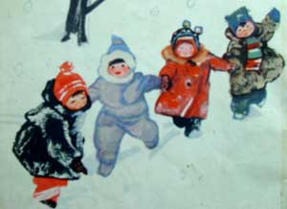
Задача № 1
В семье 5 сыновей и у каждого есть сестра. Сколько детей в этой семье?

Slide 33
Задача № 2
Если в 12 часов ночи идет дождь, то можно ли ожидать, что через 48 часов будет солнечная погода?

Slide 34

Задача № 3
У отца Мэри пять дочерей. Первую зовут Чача, вторую –Чече, третью – Чичи, четвёртую - Чочо. Как зовут пятую дочь?

Slide 35
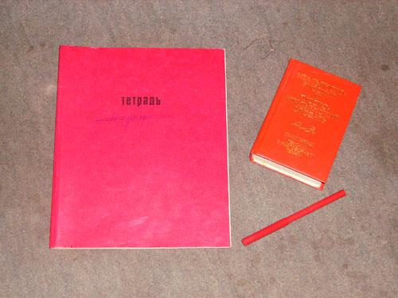
Задача № 4
Ручка дешевле тетради, а альбом дороже тетради. Какой предмет всех дешевле?

Slide 36

Задача № 5
В коробке лежат карандаши: 4 красных и 3 синих. В темноте берут карандаши. Сколько нужно взять карандашей, чтобы среди них было не менее 1 синего?

Slide 37
ШЕСТОЙ ТУР:
«Конкурс-кроссворд»
(0,5 балла за правильно угаданное слово )
2
3
8
9
1
6
7
5
10
12
14
15
13
16

Slide 38

СЕДЬМОЙ ТУР:
«Танграм»
(Максимальное количество – 5 баллов за первую правильно собранную мозайку, 3 балла – за вторую, 1 балл – за третью. Контрольное время – 5 минут )

Slide 39
ВОСЬМОЙ ТУР:
«Конкурс капитанов»
(Контрольное время – 5 минут; 5 баллов за правильно решённую задачу)
Восьмой тур мы начинаем,
Капитанов приглашаем.
Будут трудные задачи,
Пожелаем им удачи!

Slide 40

Задача № 1
Бутылка с пробкой стоят
1 руб. 10 коп. Бутылка на
1 руб. дороже пробки.
Сколько стоит пробка?

Slide 41
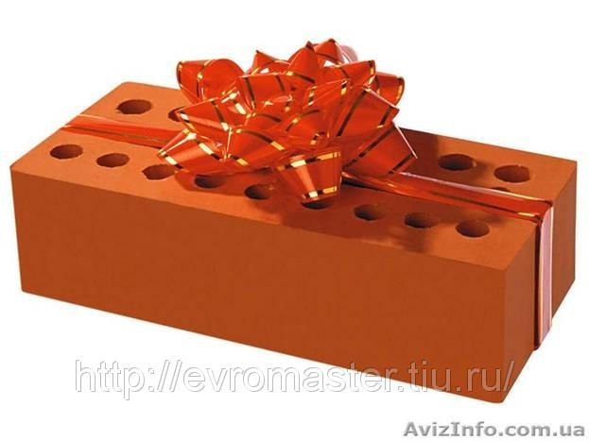
Задача № 2
Кирпич весит 2 кг и ещё половину того, что он на самом деле весит. Так сколько же весит кирпич?

Slide 42
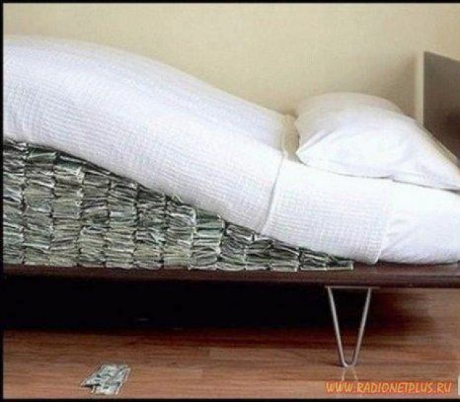
Задача № 3
Если к моим деньгам прибавить половину того, что я имею, то у меня будет 30 рублей. Сколько у меня денег?

Slide 43

Задача № 4
По столбу высотой 10 м взбирается улитка. Днём она поднимается на 5 м, а ночью опускается на 4 метра. Через сколько дней улитка достигнет вершины столба?

Slide 44
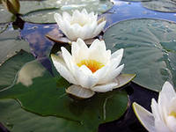
Задача № 5
На озере росли лилии. Каждый день их число удваивалось, и на сотый день заросло всё озеро. На какой день заросла половина озера?

Slide 45
Задача: Бабушке нужно зажарить 6 котлет, а на сковородке помещаются только 4. Каждую котлету нужно жарить 5 минут на одной и 5 минут на другой стороне. Как можно зажарить 6 котлет за 15 минут?
1
2
3
4
Жарить 5 минут.
Снять 3 и 4, перевернуть 1 и 2, положить 5 и 6.
1
2
5
6
Жарить 5 минут.
Снять 1 и 2, перевернуть 5 и 6, дожарить 3 и 4.
Жарить 5 минут.
5
6
3
4

Slide 46
Вот закончилась игра,
Результат узнать пора.
Кто же лучше всех трудился
В викторине отличился?

